Slide 1
معرفی محصول‌های شرکت شیوا امواج
نسخه 01 تیر ۱۴۰۵

Slide 2
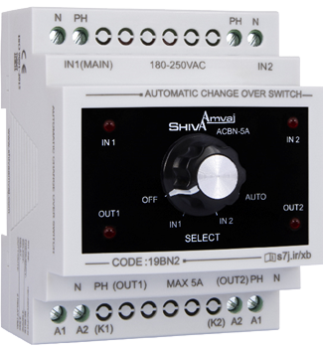
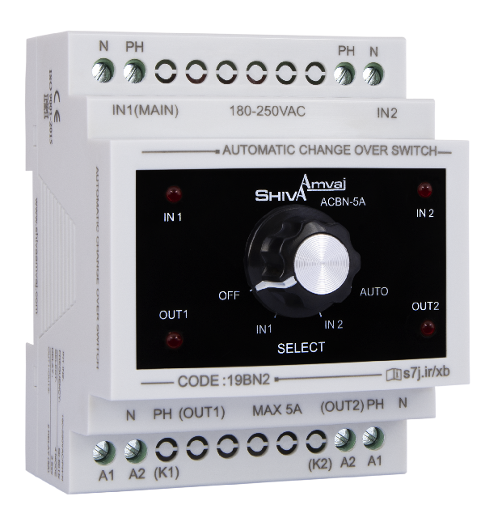
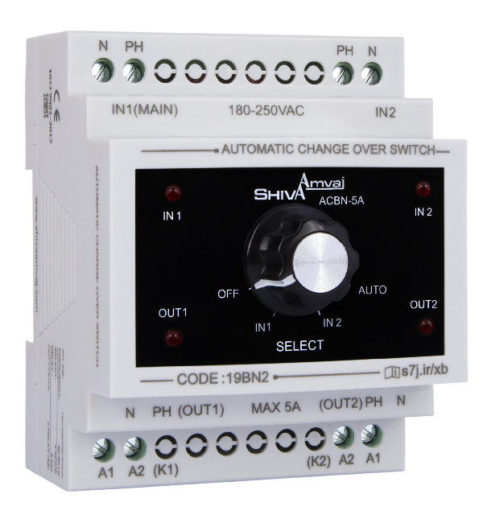
کلید Change Over
دارای دو ورودی مجزا با ولتاژ کاری 230 VAC
دارای دو خروجی رله ای با توان جریان دهی 5A
دارای دو مد دستی و اتوماتیک
هریک از ورودی ها که فعال باشد ، خروجی متناظر آن فعال می باشد
زمانی که هر دو ورودی فعال باشد، اولویت با ورودی اول می باشد

Slide 3
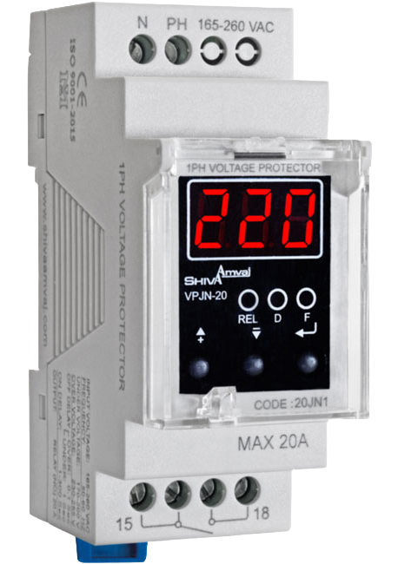
محافظ تکفاز ولتاژ و جریان 60 آمپر
ویژگی ها:
حفاظت در برابر افزایش جریان
حفاظت در برابر کاهش جریان
حفاظت در برابر عدم تقارن جریان
امکان راه اندازی مجدد بدون ریست کردن
تشخیص over voltage
تشخیص under voltage
امکان تاخیر در قطع و وصل
امکان تشخیص قطعی نول
قطع بر اساس منحنی I²t
جریان خروجی 60آمپر به صورت رله ای

Slide 4

پیشنهاد شیوا امواج

Slide 5
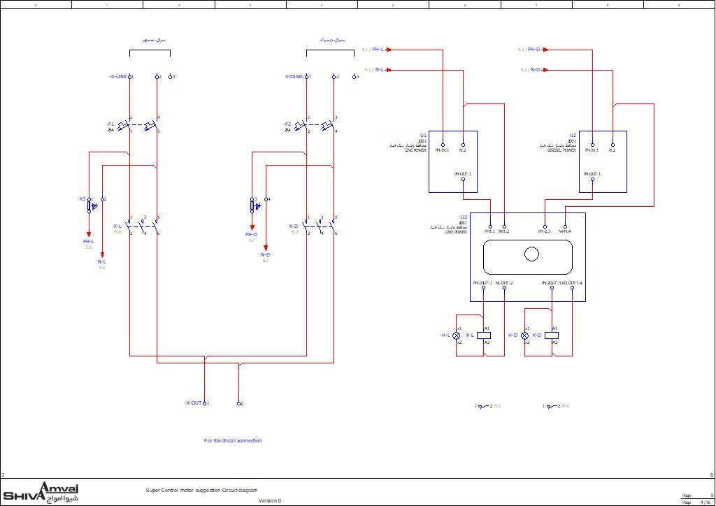

Slide 6
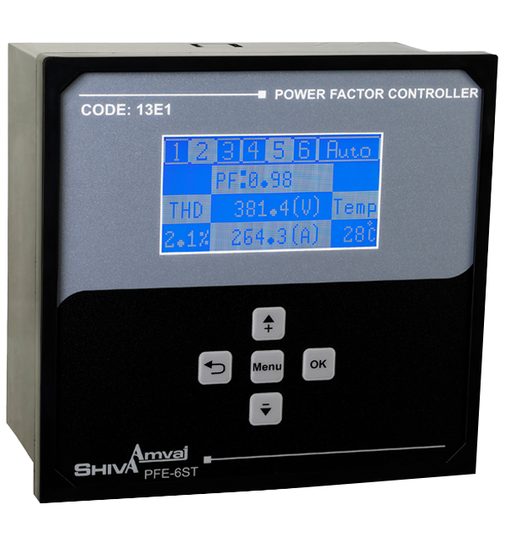
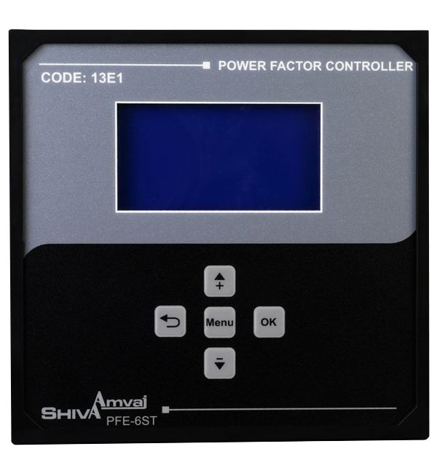
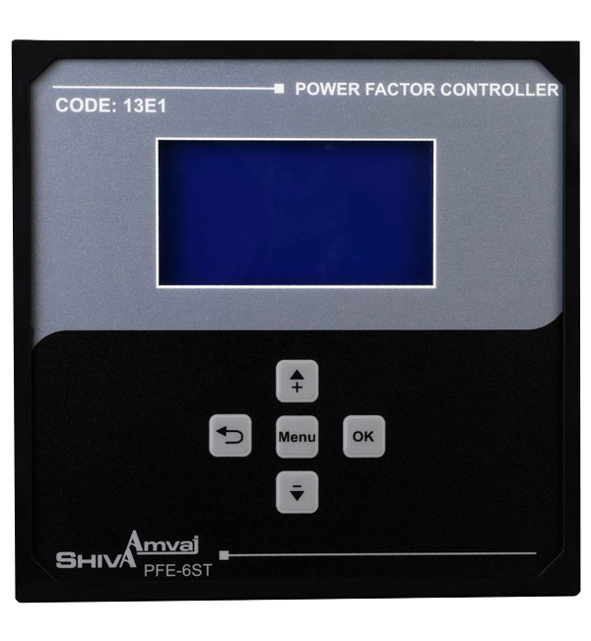
رگولاتور هوشمند خازنی
ویژگی ها :
دارای خروجی 6 پله برای خازن
دارای خروجی رله ای آلارم برای هارمونیک
اندازه گیری توان اکتیو، راکتیو و ظاهری
اندازه گیری مجموع هارمونیک های ولتاژ 5و7و9و11و13و15
نمایش گرافیکی هارمونیک ها
نمایش میزان خازن مورد نیاز
نمایش جریان مصرفی تابلو
امکان کنترل دستی تک تک خازن ها

Slide 7
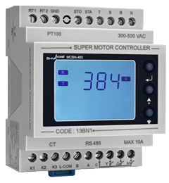
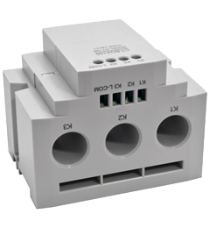
ملزومات مهم برای راه اندازی یک موتور ستاره مثلث :
کنترل فاز
کنترل بار
تایمر ستاره مثلث
All in One
سایر ویژگی ها :
توانایی پشتیبانی از بستر RS_485
توانایی پشتیبانی از PT100 جهت اندازه گیری دمای سیم پیچ و کنترل دمای آن

Slide 8
مشخصات فنی:
ردیف | پارامتر | مقدار | واحد
1 | ولتاژ ورودی | 300∼500 | V ac
2 | ولتاژ تغذیه | 180∼250 | V ac (فاز R و نول)
3 | ماگزیمم جریان ورودی | 100 | A
4 | حداکثر سایز سیم | 25 | mm²
5 | بازه دمای کاری | -20∼+65 | °C
6 | بازه رطوبت کاری | 70 | %
7 | شبکه ارتباطی | RS-485 (modbus RTU)
دقت اندازه گیری :
پارامتر | مقدار
ولتاژ | 1V
جریان | 0.5%CT
دما | 0.1°C

Slide 9
عملکرد سوپر کنترل موتور :
عدم توالی فاز ها
افزایش و کاهش ولتاژ
حفاظت های ولتاژ
تایمر جهت انتقال حالت ستاره به مثلث
عدم توالی و تقارن فازها
افزایش و کاهش ولتاژ
سایر عملکرد ها
تشخیص عدم توالی و تقارن فازها
عدم تقارن جریان
افزایش و کاهش جریان
حفاظت های جریان
کنترل جریان بر اساس منحنی I²t

Slide 10
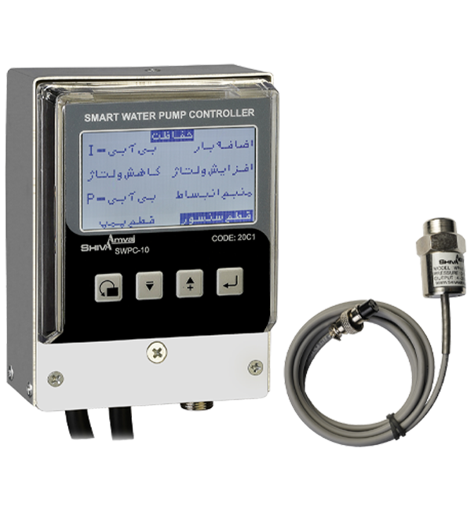
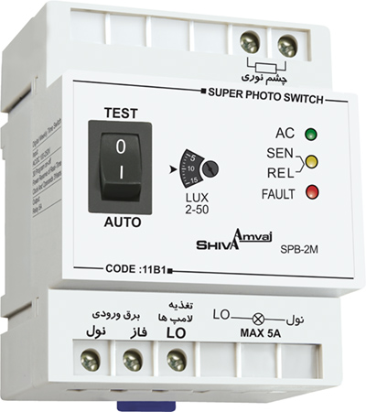
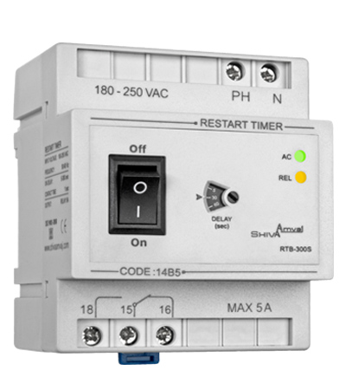
کنترل هوشمند پمپ آب
ویژگی ها :
روشن شدن و خاموش شدن پمپ آب با شیب ملایم و قابل تنظیم جهت جلوگیری از اعمال ضربه ناگهانی به تاسیسات آبرسانی
قابلیت راه اندازی پمپ ها از 0.5HP تا 3HP تکفاز = > بدون نیاز به کنتاکتور و یا مدار دیگری
قابلیت کنترل دستی
امکان کالیبره سنسور فشار متصل شده به دستگاه
نمایش ساعت کارکرد کلی و ساعت کارکرد فعلی
حفاظت پمپ در برابر اضافه بار
حفاظت در برابر کاهش فشار منبع انبساط ( در صورت فعال سازی)
حفاظت در برابر اضافه ولتاژ
حفاظت در برابر بی آبی
قابلیت تشخیص قطع سنسور فشار

Slide 11
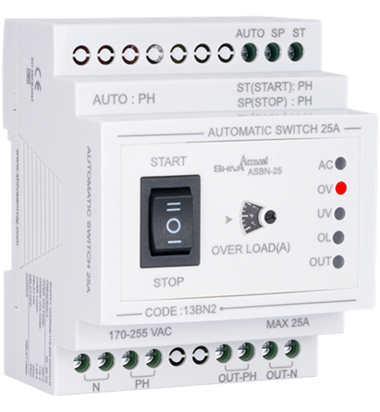
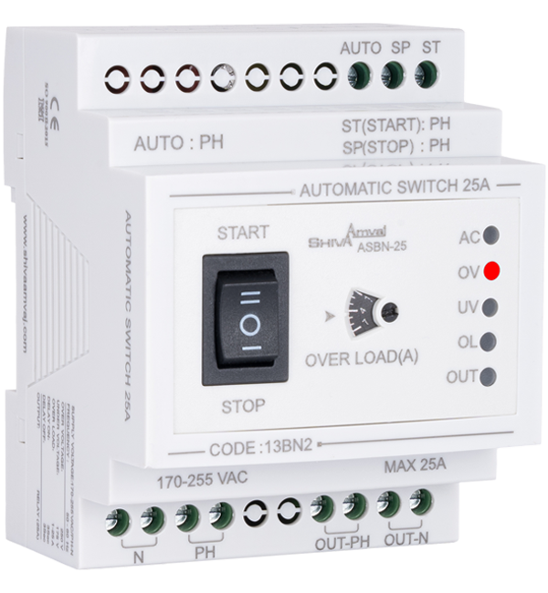
کلید اتوماتیک 25 آمپر
حفاظت در برابر نوسانات ولتاژ
حفاظت در برابر افزایش یا کاهش ولتاژ
حفاظت در برابر اضافه جریان
قابلیت خاموش و روشن کردن موتور با کمک کلید تعبیه شده روی خود دستگاه
قابلیت اتصال شستی stop و start مجزا و کنترل تجهیز با کمک شستی
جریان خروجی تا 25 آمپر می باشد
ردیف | قطعه | رنج مشخصات فنی | تعداد | قیمت واحد | قیمت کل
1 | کنتاکتور 12 آمپر | PFC12 | 1 | 16,000,000 ريال | 16,000,000 ريال
2 | کنترل بار | DFL15A | 1 | 19,840,000 ريال | 19,840,000 ريال
4 | مینیاتوری | 2pole 16A | 1 | 6,400,000 ريال | 6,400,000 ريال
5 | شستی دوبل |  | 2 | 5,800,000 ريال | 11,600,000 ريال
8 | داکت و ریل و تابلو و سیم
 |  |  |  |  | 53,840,000 ريال
ردیف | قطعه | رنج مشخصات فنی | تعداد | قیمت واحد | قیمت کل
1 | کلید اتوماتیک 25 آمپر شیوا امواج | ASBN25 | 1 | 22,400,000 ريال | 22,400,000 ريال
2 | مینیاتوری | 2pole 16A | 1 | 6,400,000 ريال | 6,400,000 ريال
8 | داکت و ریل و تابلو و سیم
 |  |  |  |  | 28,800,000 ريال

Slide 12
کنترل فاز:
کنترل فاز
سوپر کنترل فازها
سوپر کنترل فاز دیجیتال
کنترل فازها
کنترل فاز میکروپرسسوری
سوپر کنترل فاز دیجیتال سری N
سوپر کنترل فاز بدون نول
سوپر کنترل فاز سری M بدون نول
کنترل فاز بدون نول
کنترل فاز ستاره مثلث سری BN
حفاظت های کلی :
در مقابل اضافه ولتاژ
کاهش ولتاژ
عدم توالی فاز ها
قطع یکی از فازها
تایمر تاخیردر وصل در هنگام وصل شدن برق
سایر حفاظت های سری سوپر کنترل فاز :
تشخیص قطع شدن نول
تشخیص unbalance خط

Slide 13
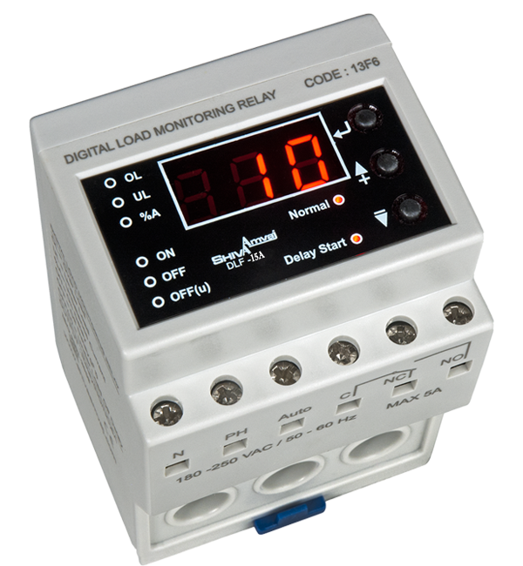
کنترل بار و کنترل فاز-بار :
کنترل بار
کنترل فاز-بار
1تا 60 آمپر
1تا 100 آمپر
0.5 تا 15 آمپر
0.1 تا 30 آمپر
ویژگی های کنترل بار:
حفاظت در برابر افزایش جریان
حفاظت در برابر کاهش جریان
حفاظت در برابر عدم تقارن جریان
امکان راه اندازی مجدد بدون ریست کردن
+
ویژگی های کنترل فاز بار:
تشخیص over voltage
تشخیص under voltage
امکان تاخیر در قطع و وصل

Slide 14
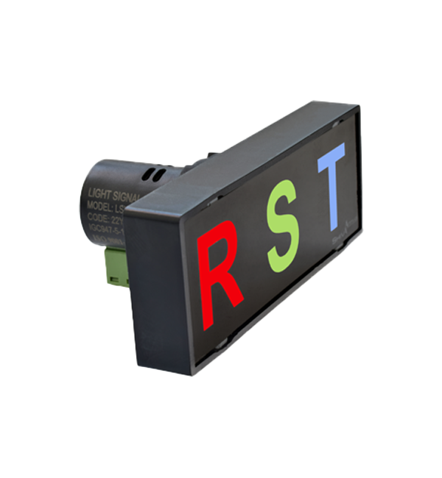
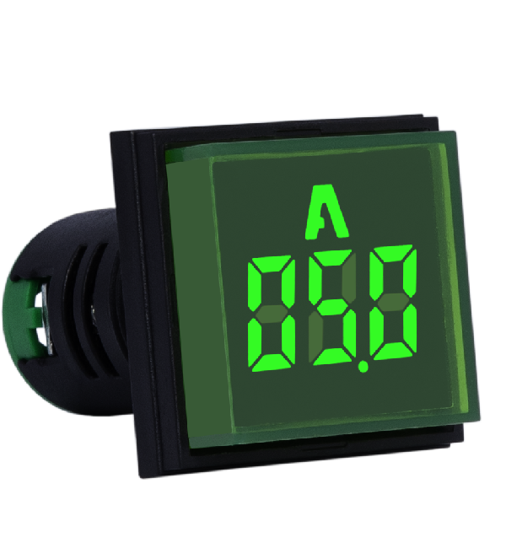
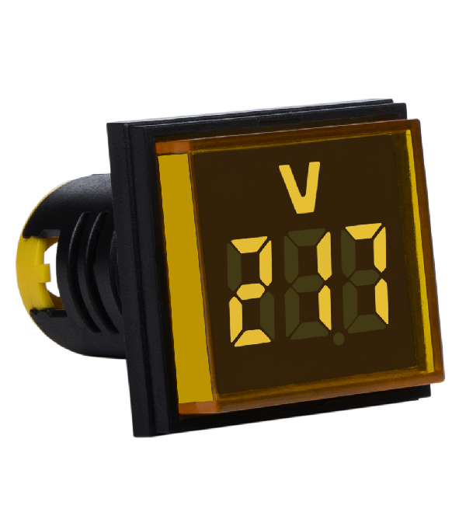
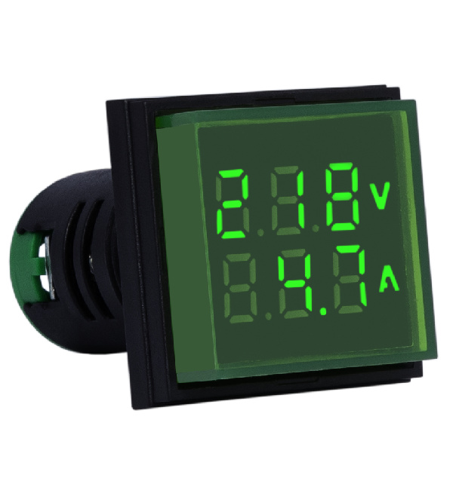
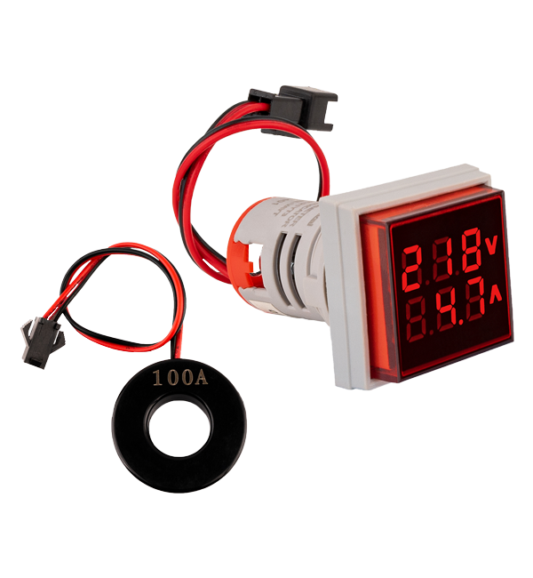
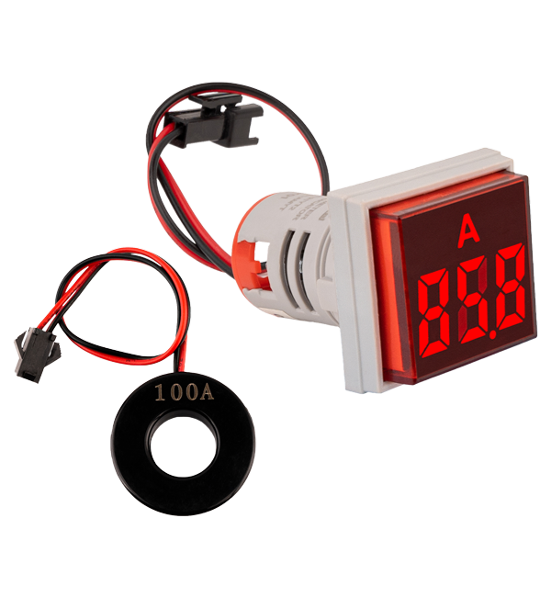
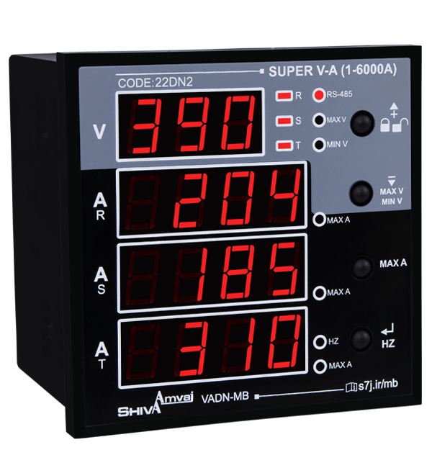
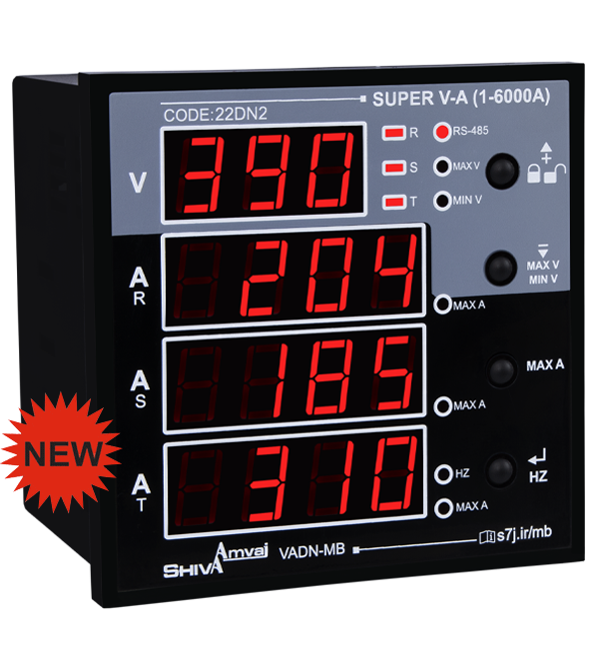

نمایش دهنده و اندازه گیرها :
نمایش دهنده
چراغ سیگنال
RST
نمایش دهنده ولتاژ و جریان
نمایش دهنده ولتاژ
نمایش دهنده ولتاژ
نمایش دهنده جریان
نمایش دهنده ولتاژ و جریان
سری 96
سری 144
سری 48

Slide 15
نمایش دهنده و اندازه گیرها :
دارای پورت RS-485 جهت انتقال اطلاعات اندازه گیری شده به PLC یا HMI
قابلیت اندازه گیری جریان تا 6000 آمپر
کاهش عمق کاور ، جهت کمتر نمودن فضای اشغالی
سوپر ولت‌آمپر متر ۱ تا ۶۰۰۰ آمپر
s7j.ir/mb

Slide 16
سپاس از همراهی شما

